Slide 1


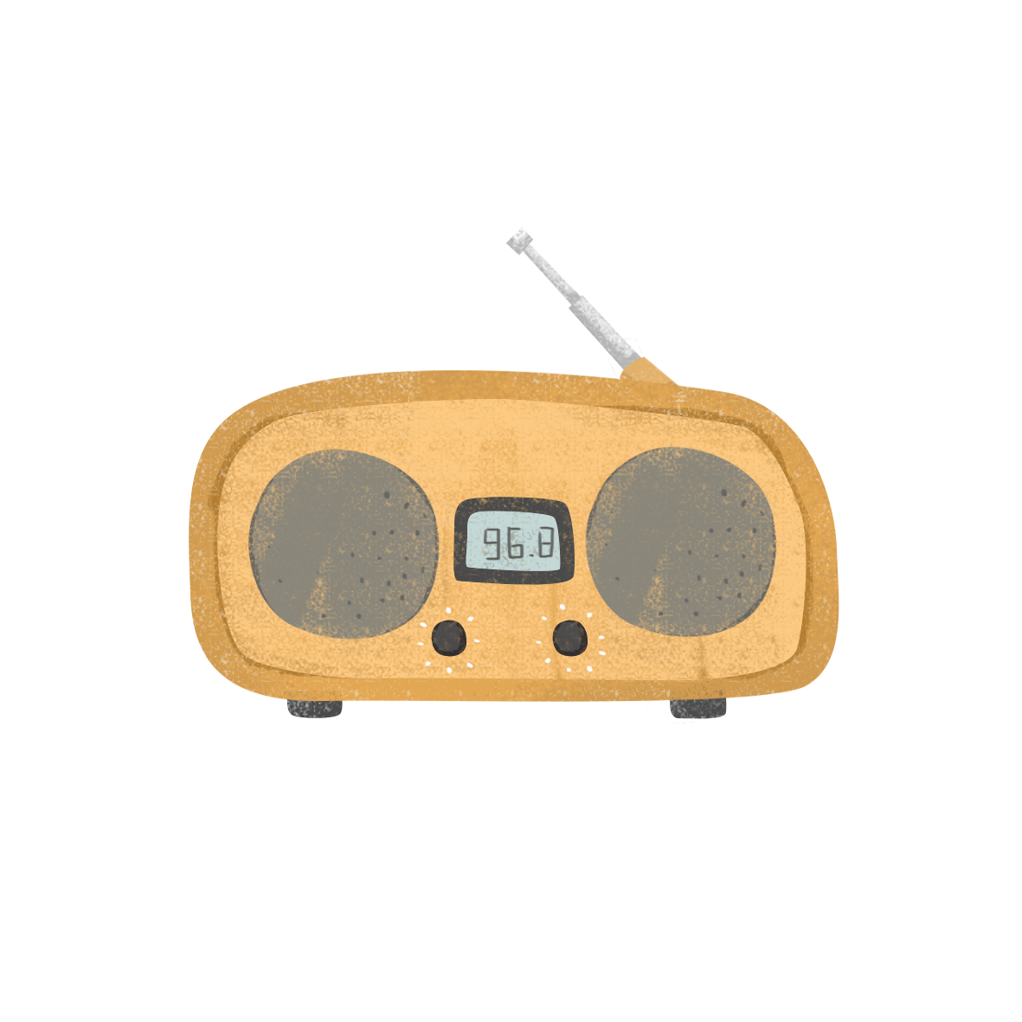

Bài 5: Sử dụng máy thu hình (Tiết 4)

Slide 2


Slide 3
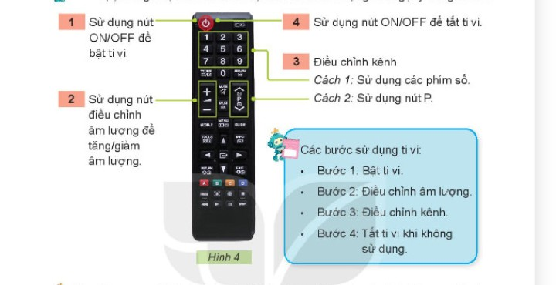

1. Em hãy cùng bạn sử dụng điều khiển từ xa để thực hiện: bật, tắt nguồn, điều chỉnh kênh, âm lượng theo gợi ý trong hình 4

Slide 4










Slide 5
Kết luận
Bật tivi: Sử dụng nút ON/OFF
Tắt tivi: Sử dụng nút ON/OFF
Sử dụng nút điều chỉnh âm lượng để tang giảm âm lượng
Điều chỉnh kênh:
+ Cách 1: Sử dụng các phím số
+ Cách 2: Sử dụng nút P

Slide 6

Em hay chuyển kênh bằng cách nào?
Em thường để âm lượng tivi là bao nhiêu?

Slide 7


Các bước sử dụng tivi
Bước 1: Bật tivi
Bước 2: Điều chỉnh âm lượng
Bước 3: Điều chỉnh kênh
Bước 4: Tắt tivi khi không sử dụng

Slide 8


Slide 9
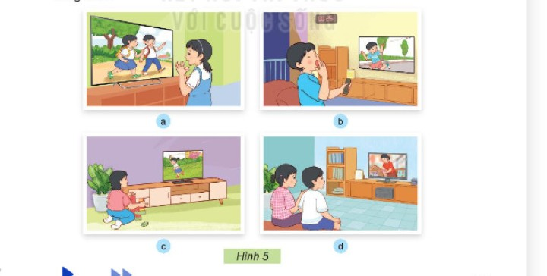
Em hãy quan sát hình 5 và cho biết tranh nào thể hiện xem tivi không đúng cách. Nếu ảnh hưởng của việc xem tivi không đúng cách

Slide 11
Khi xem tivi, chúng ta cần ngồi chính diện với màn hình tivi và giữ khoảng cách an toàn theo khuyến cáo của nhà sản xuất

Slide 12
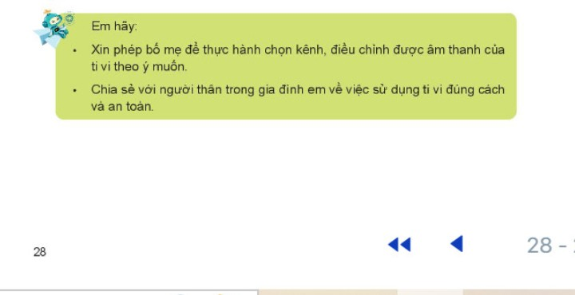

Slide 13

Về nhà:
Chia sẻ với người thân sử dụng tivi đúng cách và an toàn

Slide 14


